Slide 1

Smartforms to pdf to mail
2020.06.12 / Amber & Tim

Slide 2

目錄
1. 程式段解說 (T-Code: SE38)
2. Mail 相關補充
Notes:
帶表單帶操作

Slide 3

流程(一般)
Step1. 報表執行
Step2. ALV畫面挑選要列印的單據
Step3. 執行列印設定
Step4. 表單畫面呈現
Notes:
報表依篩選條件執行
ALV的畫面(挑選要列印的單據)
執行後跑出列印預設
按”列印” OR “預覽列印”才會跑出表單結果

Slide 4
1.程式段解說

Slide 5
程式段解說
如何關掉預覽列印 ?
如何將smart forms畫面轉成PDF ?
Mail 相關程式配置
Notes:
KEY

Slide 6
程式段解說
如何關掉預覽列印 ?
如何將smart forms畫面轉成PDF ?
Mail 相關程式配置

Slide 7
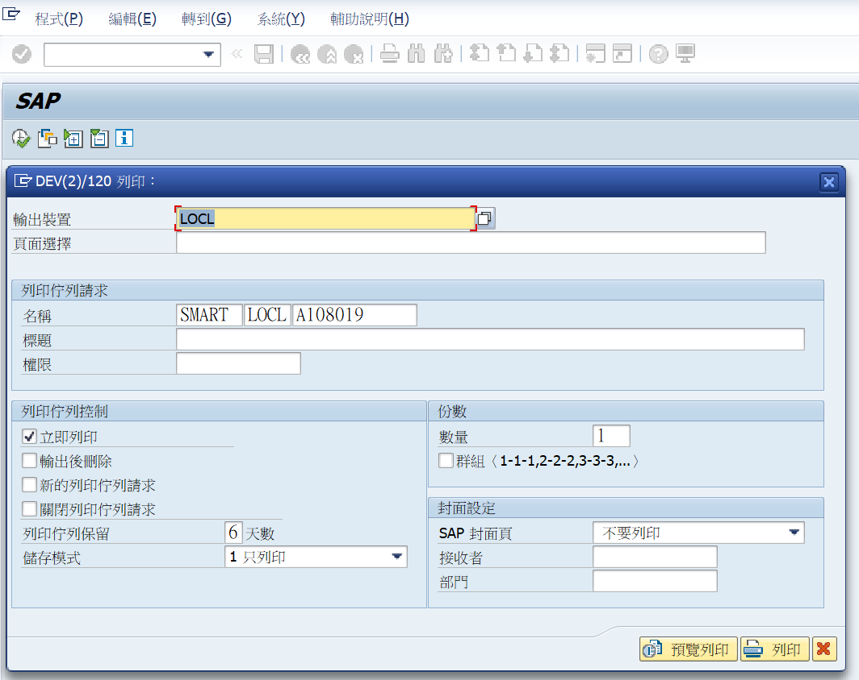
如何關掉預覽列印
Notes:
因要轉成PDF後，直接做MAIL檔案發送的動作，因此需將列印視窗做關閉，才不會執行後會卡在列印預設視窗 → 如何將下面視窗關掉??

Slide 8
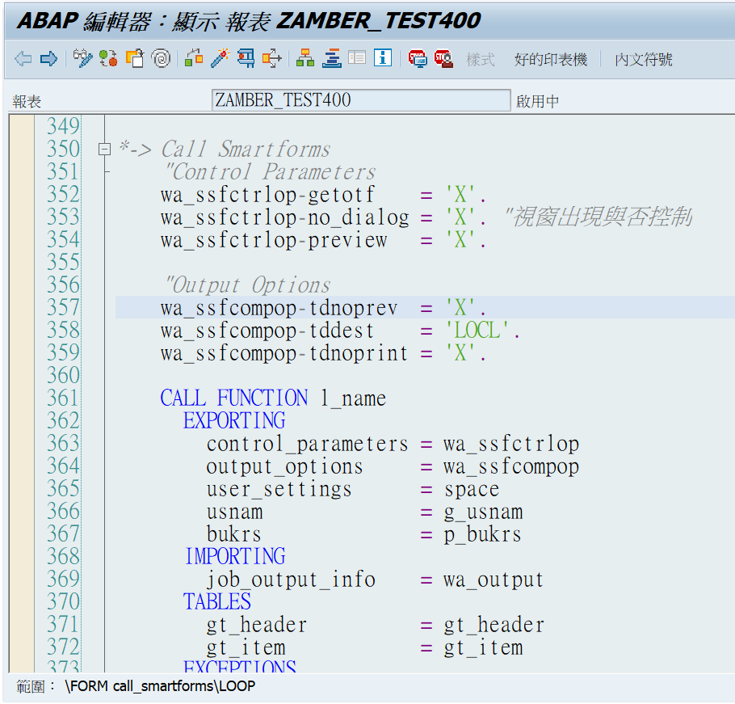
如何關掉預覽列印
Notes:
no_dialog = SPACE 的語法 (如下圖)

Slide 9
程式段解說
如何關掉預覽列印 ?
如何將smart forms畫面轉成PDF ?
Mail 相關程式配置

Slide 10
如何將smart forms畫面轉成PDF
Notes:
Get smartforms的OpenType format(otf) 字體格式，再用otf去轉換成pdf

Slide 11
知識補充
OTF
OTF文件擴展被用作一種OpenType字體文件，大量字符集多達65000多字，也包括所中、西方的字符，同時提供支援額外的排版功能有所需的數據。
此外，OTF 檔案可以轉換成 6種檔案格式 JPEG、PDF、TTF、VF3、WOFF、WOFF2。
Notes:
一種OpenType字體文件

Slide 12
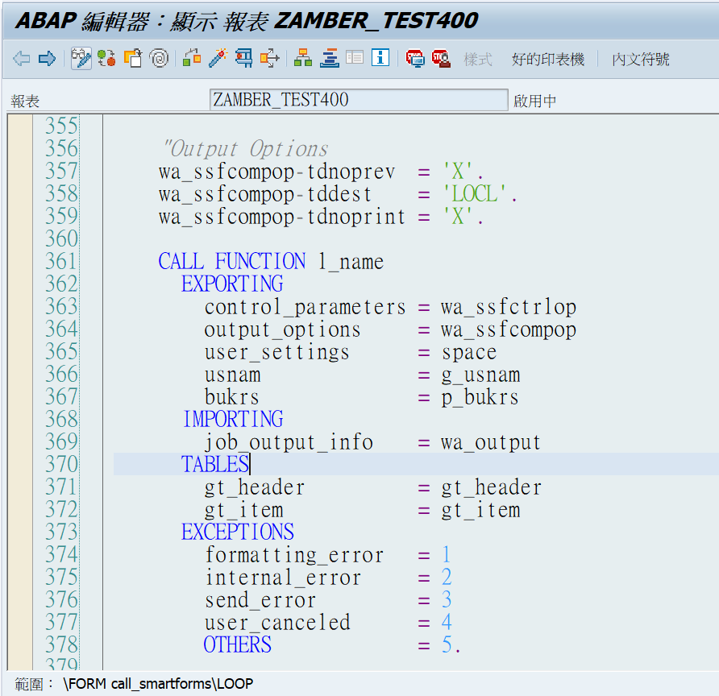
如何將smart forms畫面轉成PDF
Notes:
IMPORTING的job_output_info 去承接smartforms 的otf
OpenType format(otf) 字體格式

Slide 13
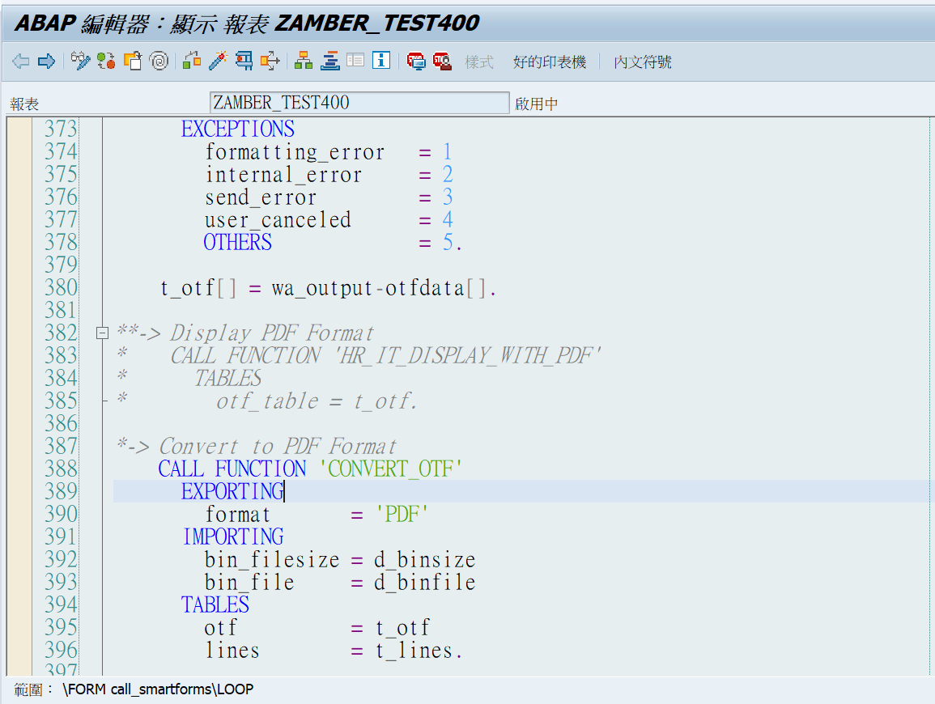
如何將smart forms畫面轉成PDF?
Notes:
然後透過Function ‘CONVERT_OTF’ 將SMARTFORMS轉成PDF 檔案
將SAP文字檔案轉換成其他的檔案類型

Slide 14
如何將smart forms畫面轉成PDF
Notes:
補充 可以在畫面上顯示 pdf 結果

Slide 15
表單控制參數補充
參數 | 用意
ssfctrlop-no_dialog = 'X'. | 列印視窗出現與否；X = 不顯示
ssfctrlop-getotf = 'X'. | X = Smartforms 回傳OTF表
ssfctrlop-no_open = 'X'. | 情境: loop多個smartforms時，每次列印一張報表，都會在迴圈中反覆出現列印對話視窗，因此可用這兩個參數來控制只在最後一次表單執行完畢，再出現列印請求。
ssfctrlop-no_close = 'X'.

Slide 16
列印控制參數補充
參數 | 用意
1. ssfcompop-tddest = 'LOCL'. | 列印佇列：輸出裝置
2. ssfcompop-tdimmed = 'X'. | 列印參數，X:立即列印
3. ssfcompop-tddelete = 'X'. | 列印參數，X：列印後刪除
4. ssfcompop-tdnewid = 'X'. | 列印参数，資料緩衝(暫存資料用)
5. ssfcompop-tdlifetime = '6'. | 列印參數，列印佇列保留期間(天數)
6. ssfcompop-tdarmod = '1'. | 儲存模式 1.僅列印 2.僅歸檔 3.列印並歸檔
Notes:
控制列印參數

Slide 17
列印控制參數補充
參數 | 用意
7. ssfcompop-tdcopies = 1. | 份數
8. ssfcompop-tdcover = ' '. | 列印:SAP 封面(X要印;' '不印)
9. ssfcompop-tdnoprev= space. | spcae:不顯示列印按鈕，X：顯示列印按鈕
10. ssfcompop-tdiexit = 'X'. | 在列印 /傳真後立刻從列印預覽跳出
11. ssfcompop-tdnoarmch = 'X'. | 歸檔模式下使用者未做變更
Notes:
控制列印參數

Slide 18
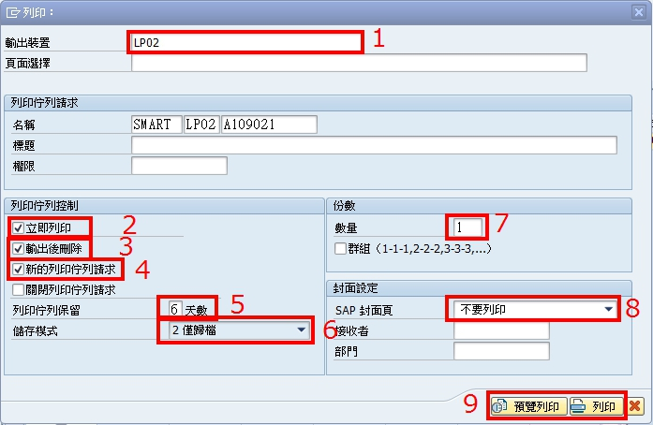
列印控制參數補充
Notes:
控制列印參數

Slide 19
程式段解說
如何關掉預覽列印 ?
如何將smart forms畫面轉成PDF ?
Mail 相關程式配置
Notes:
建立mail
夾檔
指定寄件者&收件者後,發送mail

Slide 20
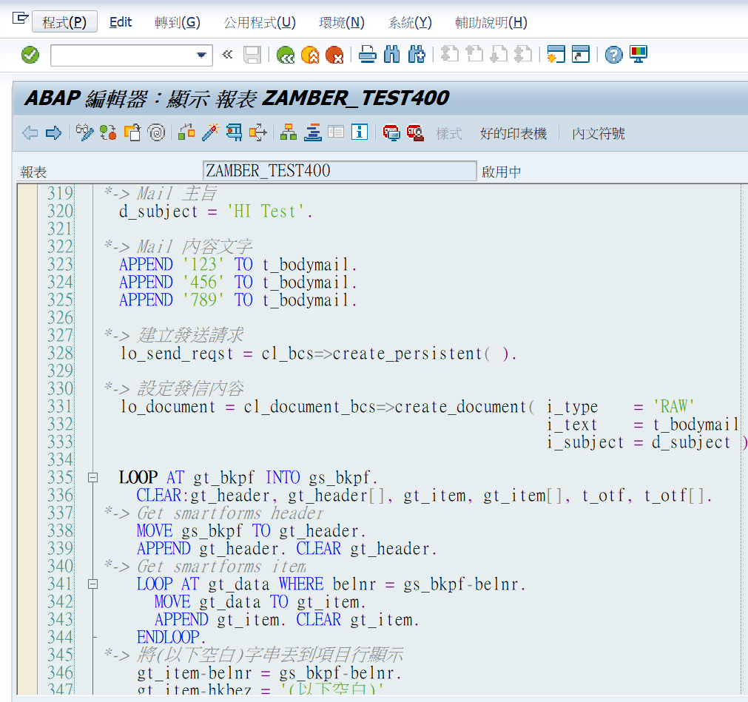
Mail 相關程式配置
Notes:
Step1. 建立mail,給主旨&文字內容

Slide 21
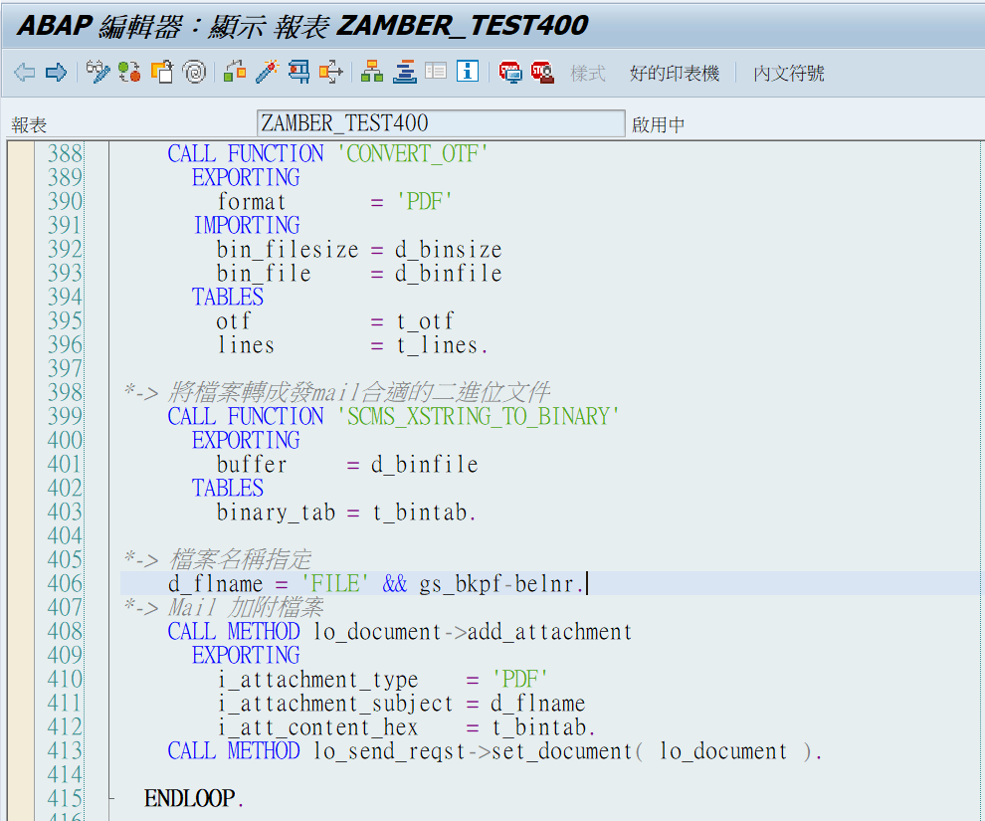
Mail 相關程式配置
Notes:
Step2. 在每一次執行smartforms後，將pdf夾檔上去mail裡

Slide 22
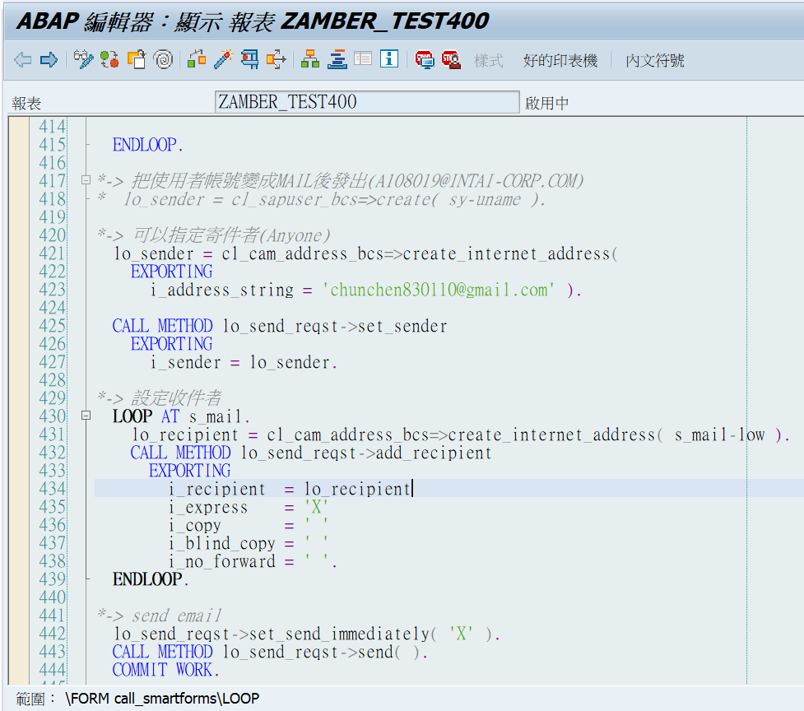
Mail 相關程式配置
Notes:
Step3. 檔案都夾帶完成後，指定寄件者 & 收件者後，執行發送mail的動作。

Slide 23
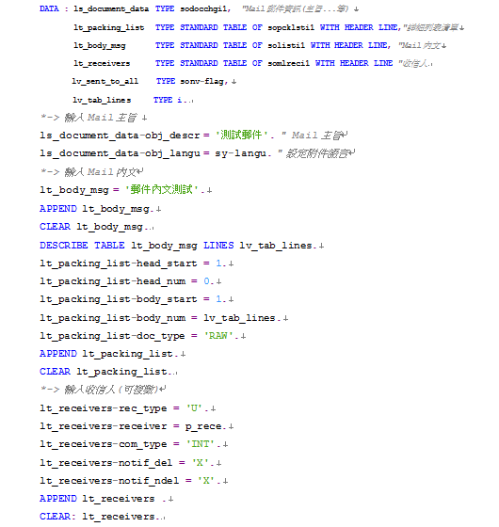
Function SO_NEW_DOCUMENT_ATT_SEND_APT1
發送郵件
Notes:
Step1. 輸入郵件基本資料，包含主旨、收信人、內文等

Slide 24
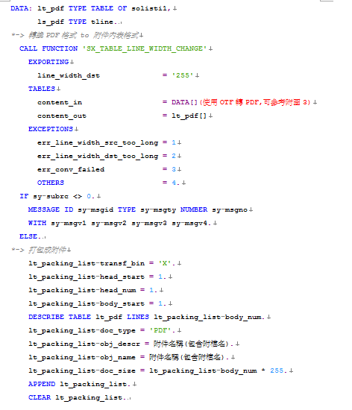
Function SO_NEW_DOCUMENT_ATT_SEND_APT1
發送郵件
Notes:
Step2. 將PDF格式打包成附件，要使用SX_TABLE_LINE_WIDTH_CHANGE將內表轉換成可以傳送的格式

Slide 25
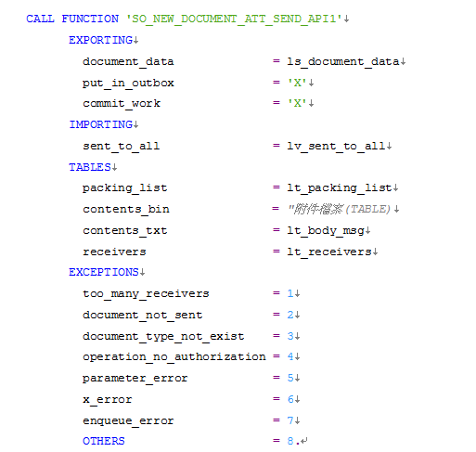
Function SO_NEW_DOCUMENT_ATT_SEND_APT1
發送郵件
Notes:
Step3. 使用SO_NEW_DOCUMENT_ATT_SEND_APT1的Function傳送郵件

Slide 26
2.Mail 相關補充

Slide 27
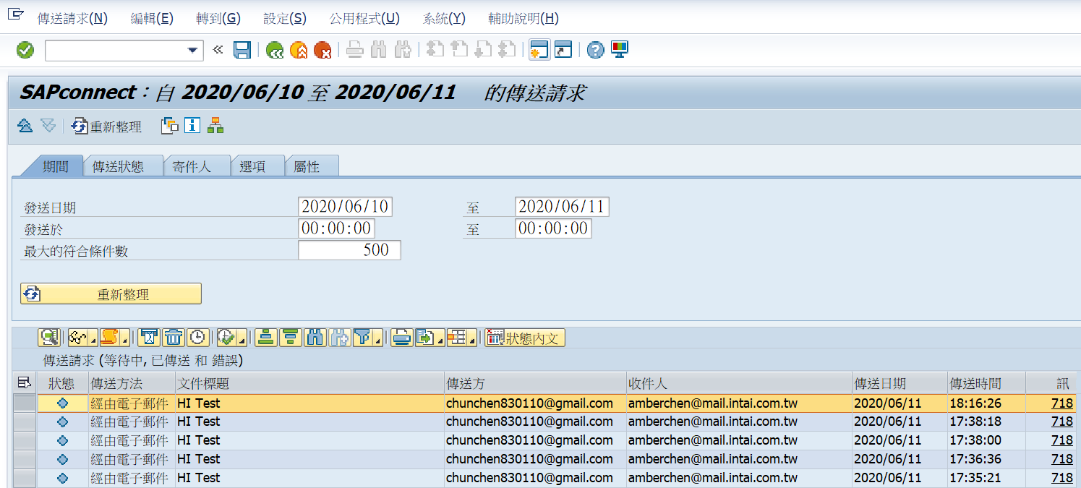
Mail 相關補充
Notes:
發送出去之後，可以至SOST查詢的到

Slide 28
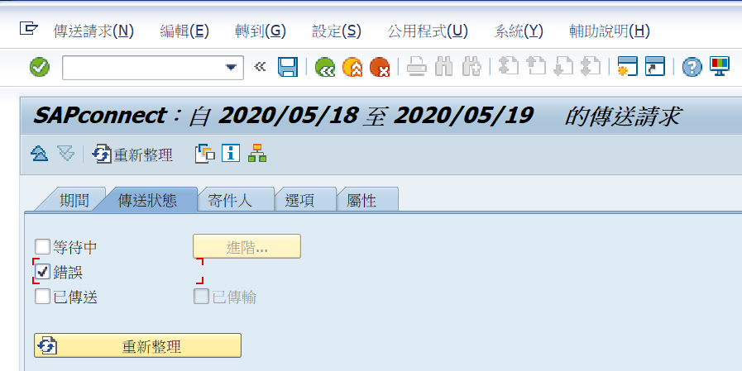
Mail 相關補充
Notes:
若要重複寄送，可以

Slide 29
Thank you!!
Notes:
sost

